Slide 1


Подари улыбку миру! Сердце каждого согрей!

Slide 2
Золотое правило нравственности
•Поступай по отношению к другим так,
как ты хотел бы,
чтобы поступали с тобой.
•Не поступай по отношению к другим так,
как ты не хотел бы,
чтобы поступали с тобой.

Slide 3
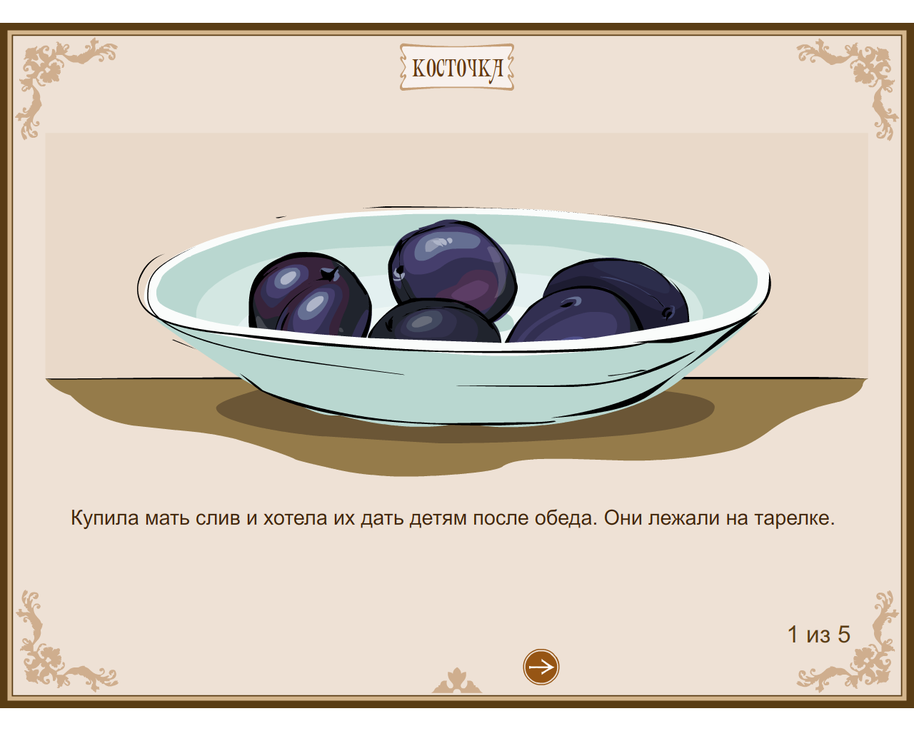
Л. Н. Толстой «Косточка»

Slide 4
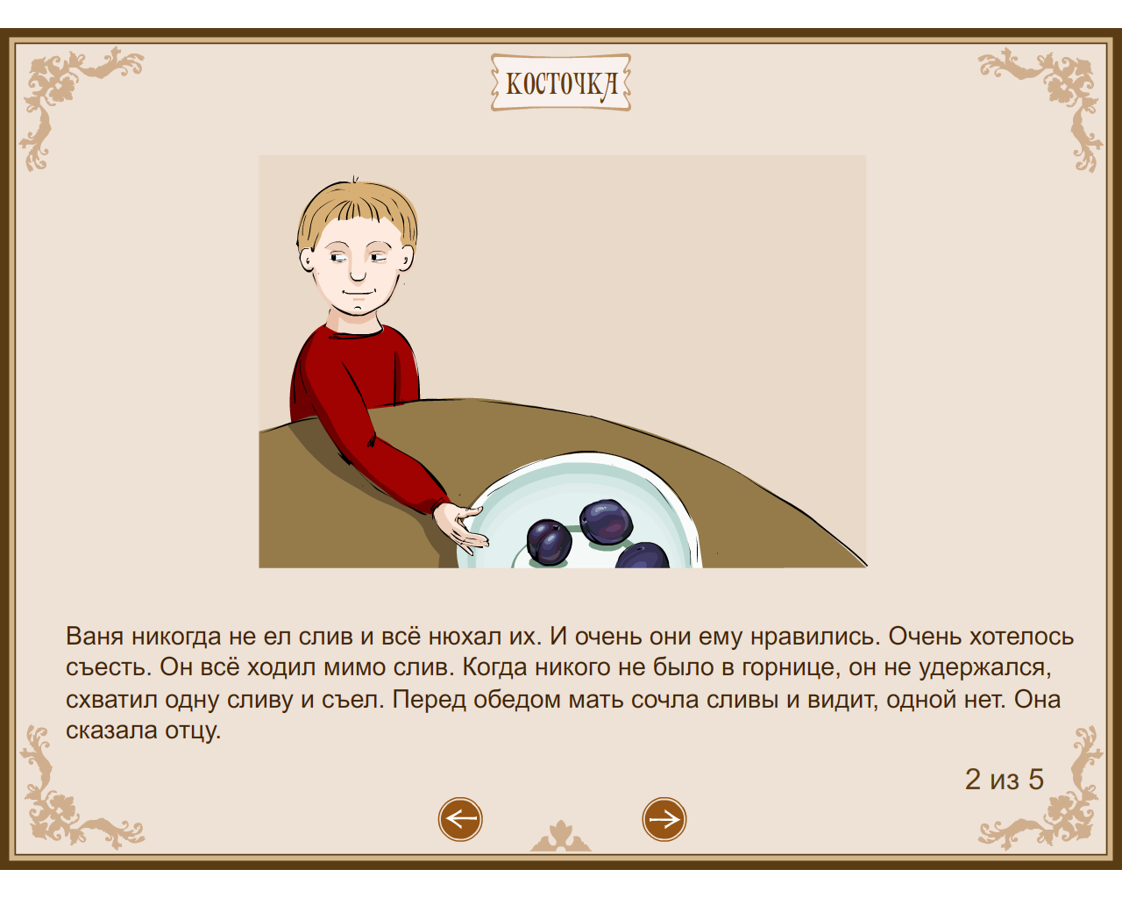
Л. Н. Толстой «Косточка»

Slide 5
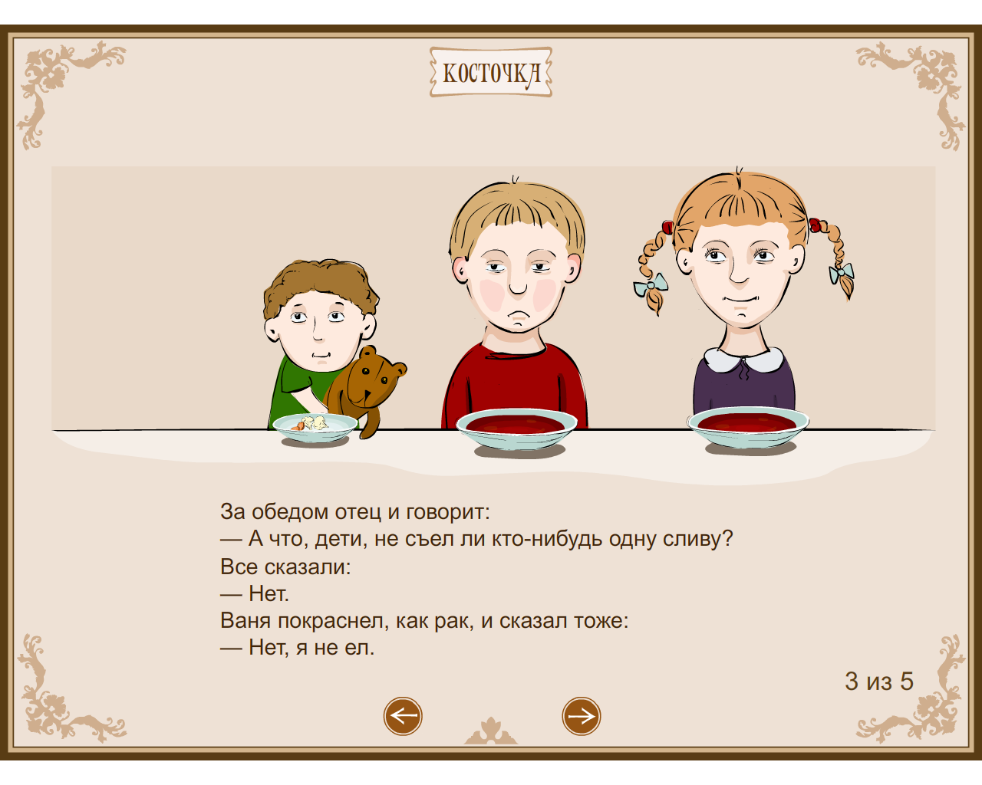
Л. Н. Толстой «Косточка»

Slide 6
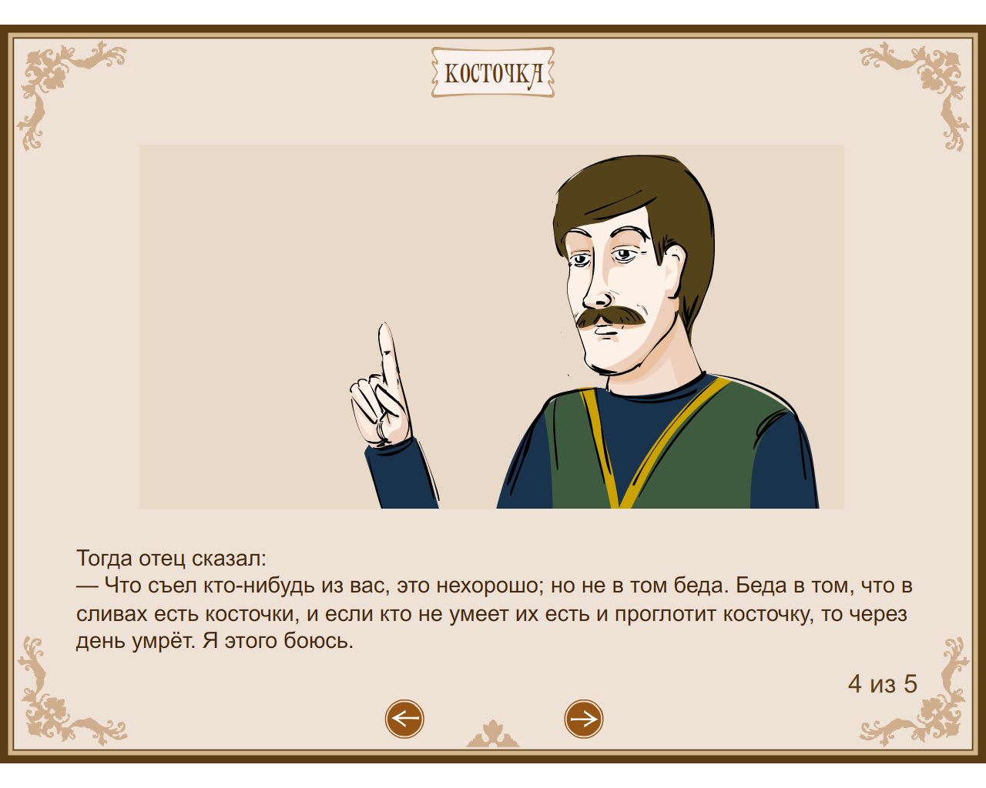
Л. Н. Толстой «Косточка»

Slide 7
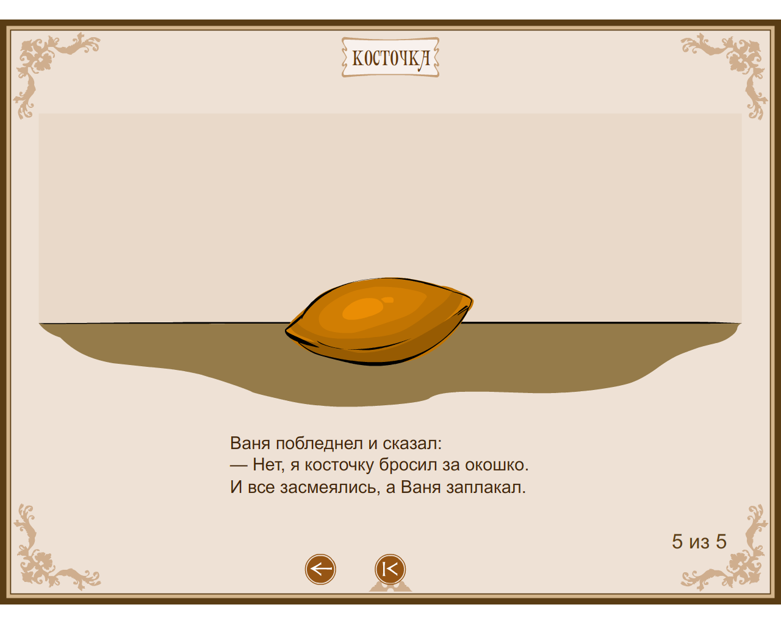
Л. Н. Толстой «Косточка»

Slide 8

Стыд, вина и извинение

Slide 9
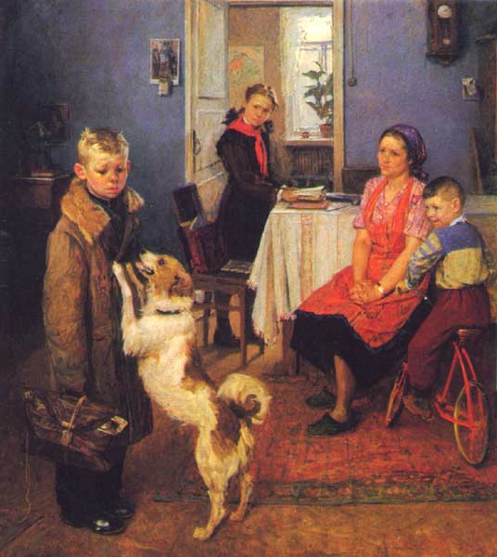
Ф. П. Решетников
«Опять двойка»

Slide 10
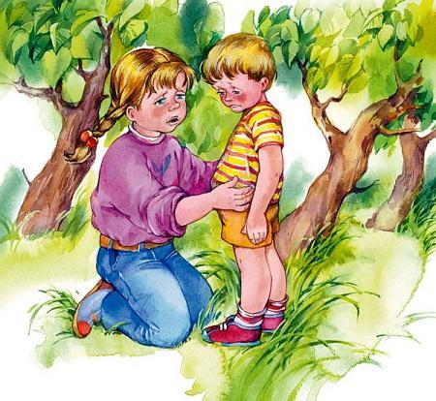
Знаки речевого этикета. Извинение.
▪Извини, пожалуйста
▪Извини, я был не прав
▪Прости
▪Я прошу прощения
▪Я виноват перед тобой
▪Я не хотел тебя обидеть
▪Я приношу свои извинения
▪Не сердись, пожалуйста
▪Мне очень жаль, что так случилось

Slide 11

▪Пожалуйста!
▪Хорошо!
▪Не за что!
▪Я тебя прощаю!
▪Ладно, не переживай!
▪Я не сержусь.
▪Я принимаю твои извинения.
Знаки речевого этикета.
Ответы на извинение.

Slide 12

Продолжи предложение
Мне захотелось…
Меня удивило…
У меня получилось…
Сегодня я узнал…
Было интересно…
Было трудно…
Я научился…
Я попробую…
Я почувствовал, что…
Теперь я могу…

Slide 13

Для всех: подобрать рассказы, сказки по теме
Для желающих: написать письмо учителю по плану
План
1. Я прочитал
2. Мне понравилось
3. Поступил плохо
4. Этот рассказ учит
Домашнее задание

Slide 14














